Slide 1
la mode d'hier Die Mode von gestern

Slide 2
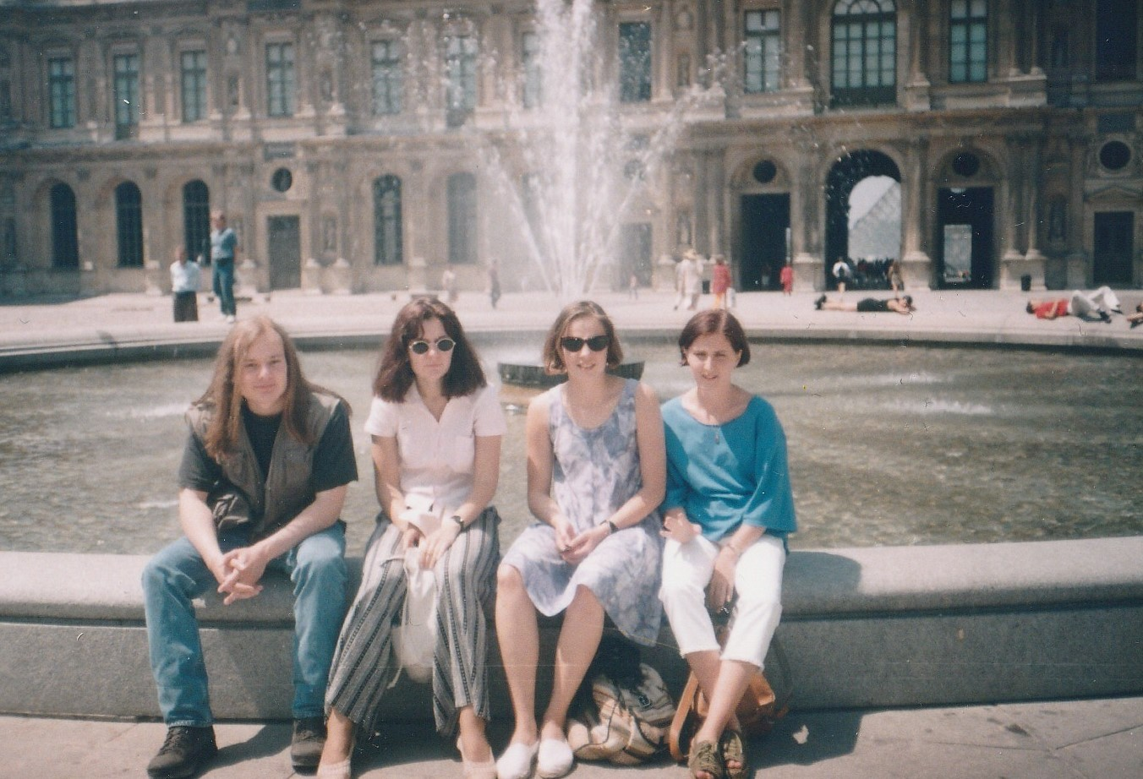
La mode des années 80
Ma mère vient de Pologne. Elle a grandi sous le communisme.
Il n'y avait donc pas beaucoup de choix de vêtements.

Slide 3
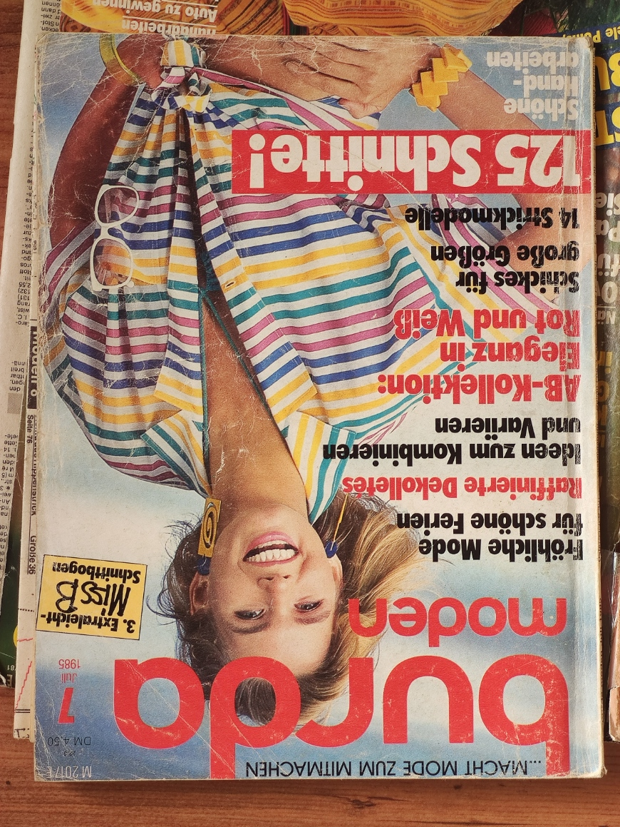
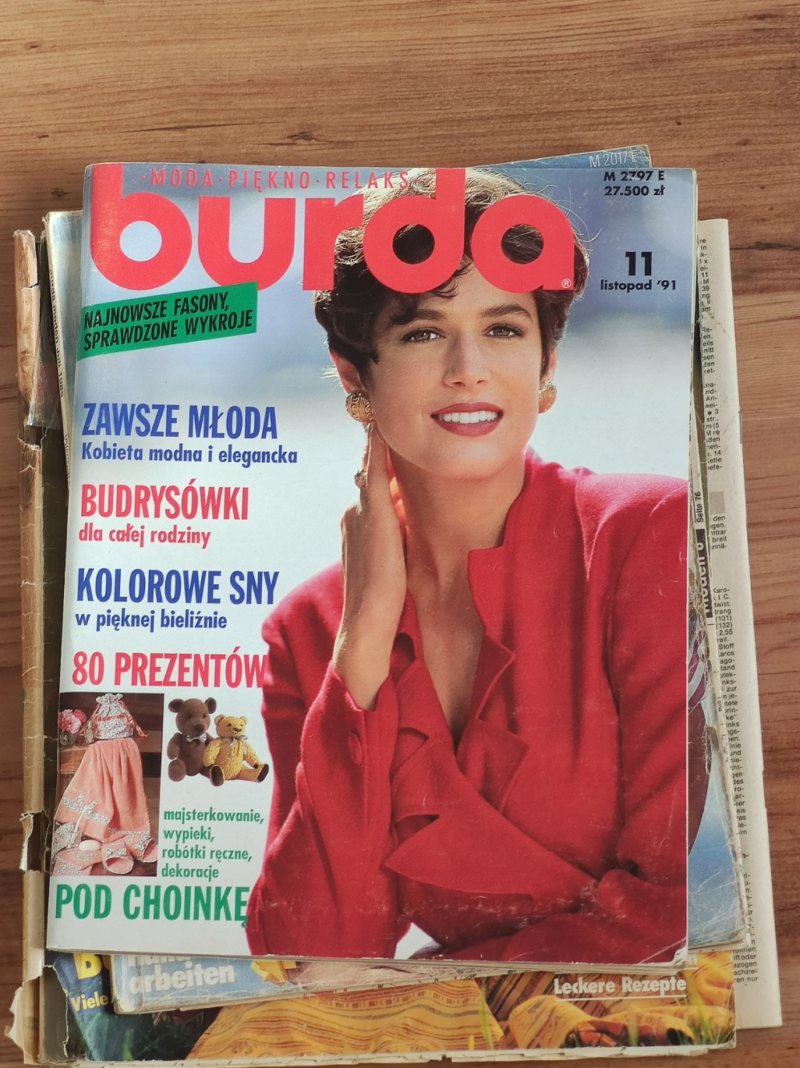
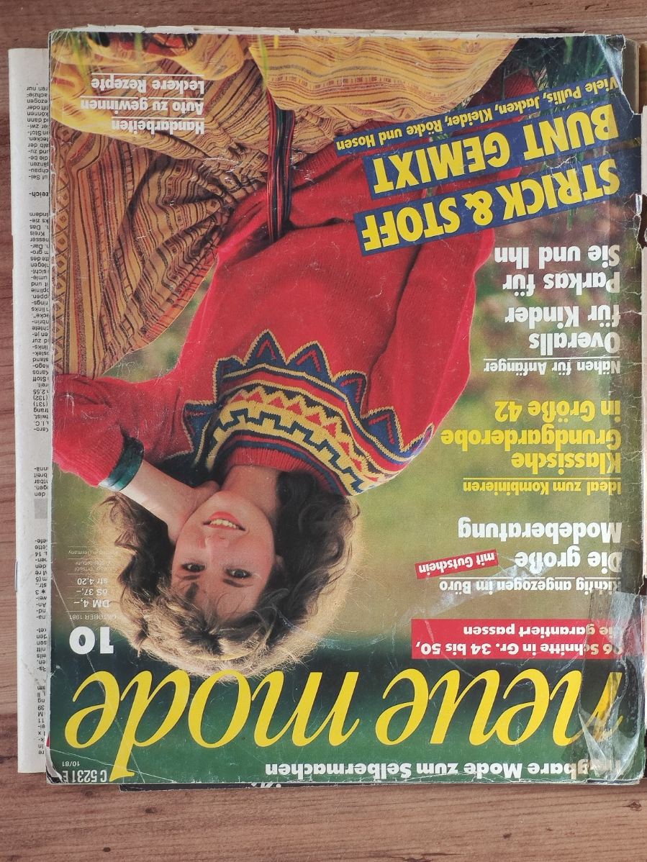
les magazines
Si vous aviez de la famille en Allemagne, ils vous enverraient des magazines de mode d'Allemagne.
Vous pouviez voir ce qui était à la mode en Allemagne
Tu as beaucoup cousu toi-même

Slide 4
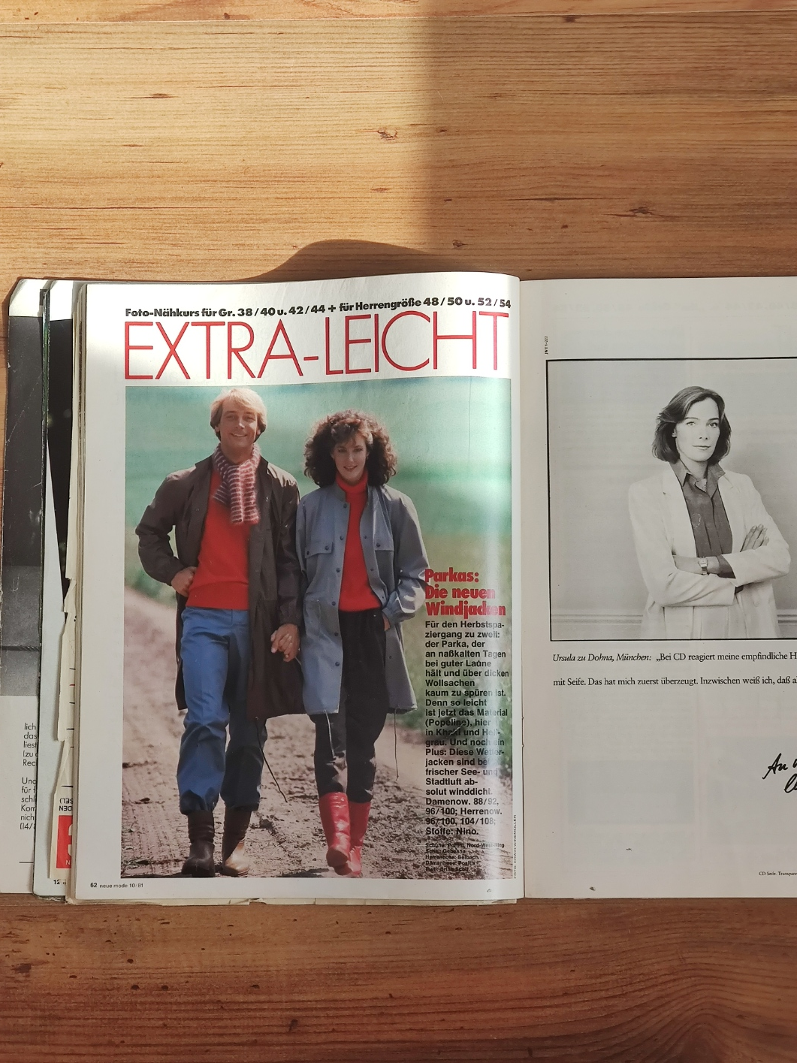
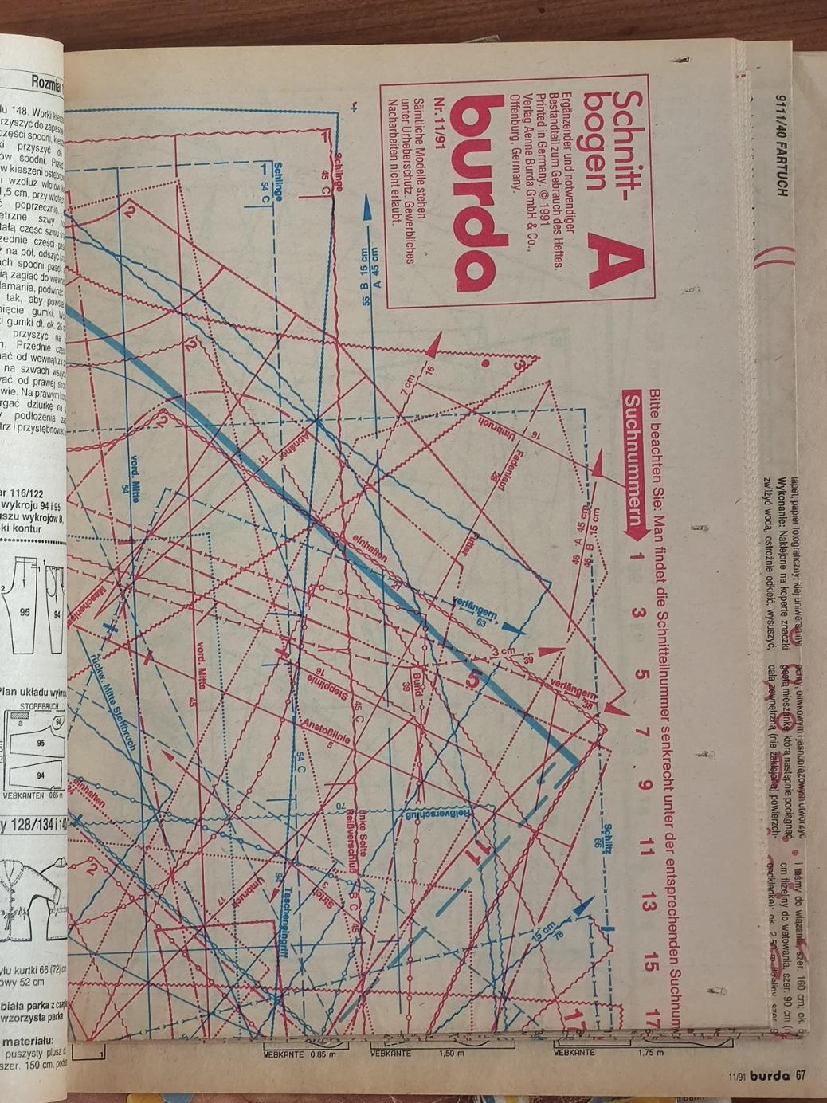
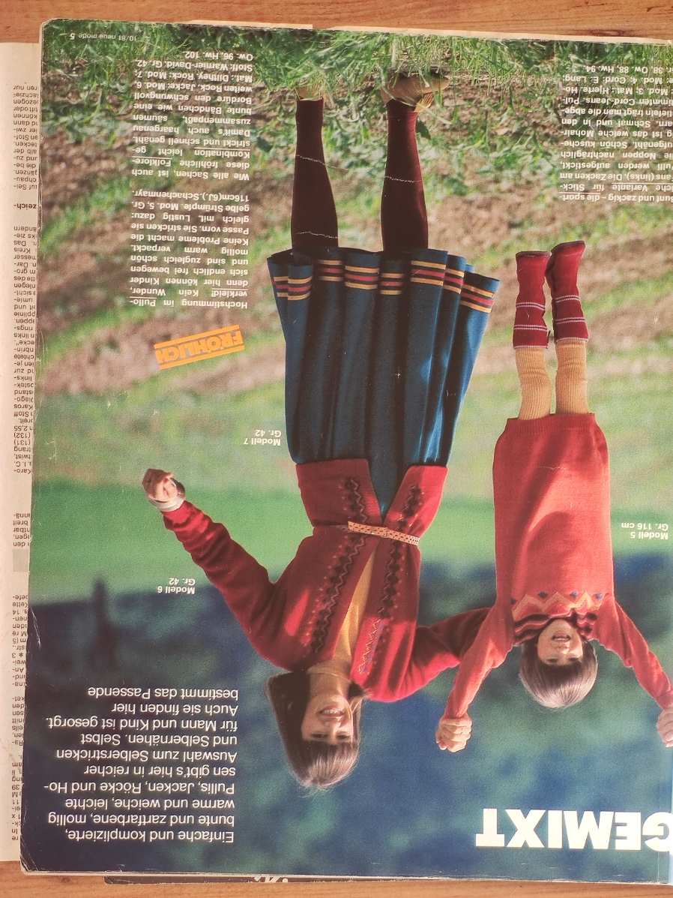
les magazines
Il y avait des "feuilles coupées" avec lesquelles on pouvait coudre.

Slide 5
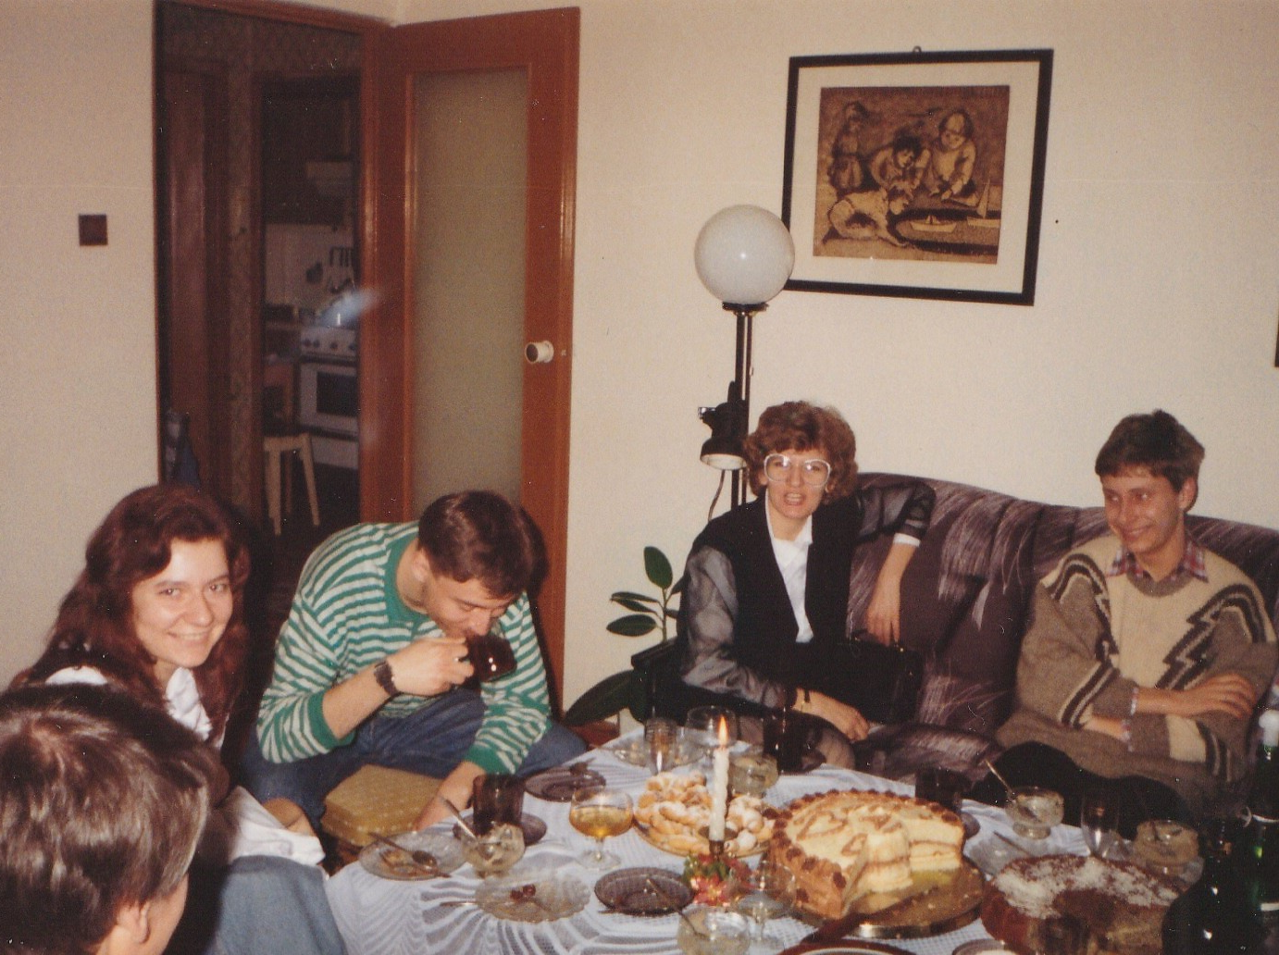
la mode
Les fonds de cloche étaient populaires. Des chaussures de cow-boy étaient souvent portées. Les gens avaient aussi des coiffures très différentes.
Les gens s'habillaient de façon très colorée et portaient des choses avec des motifs.

Slide 6
famille
Ils portaient aussi souvent des vêtements de parents qu'ils ont dépassés

Slide 7
La mode des années 70

Slide 8
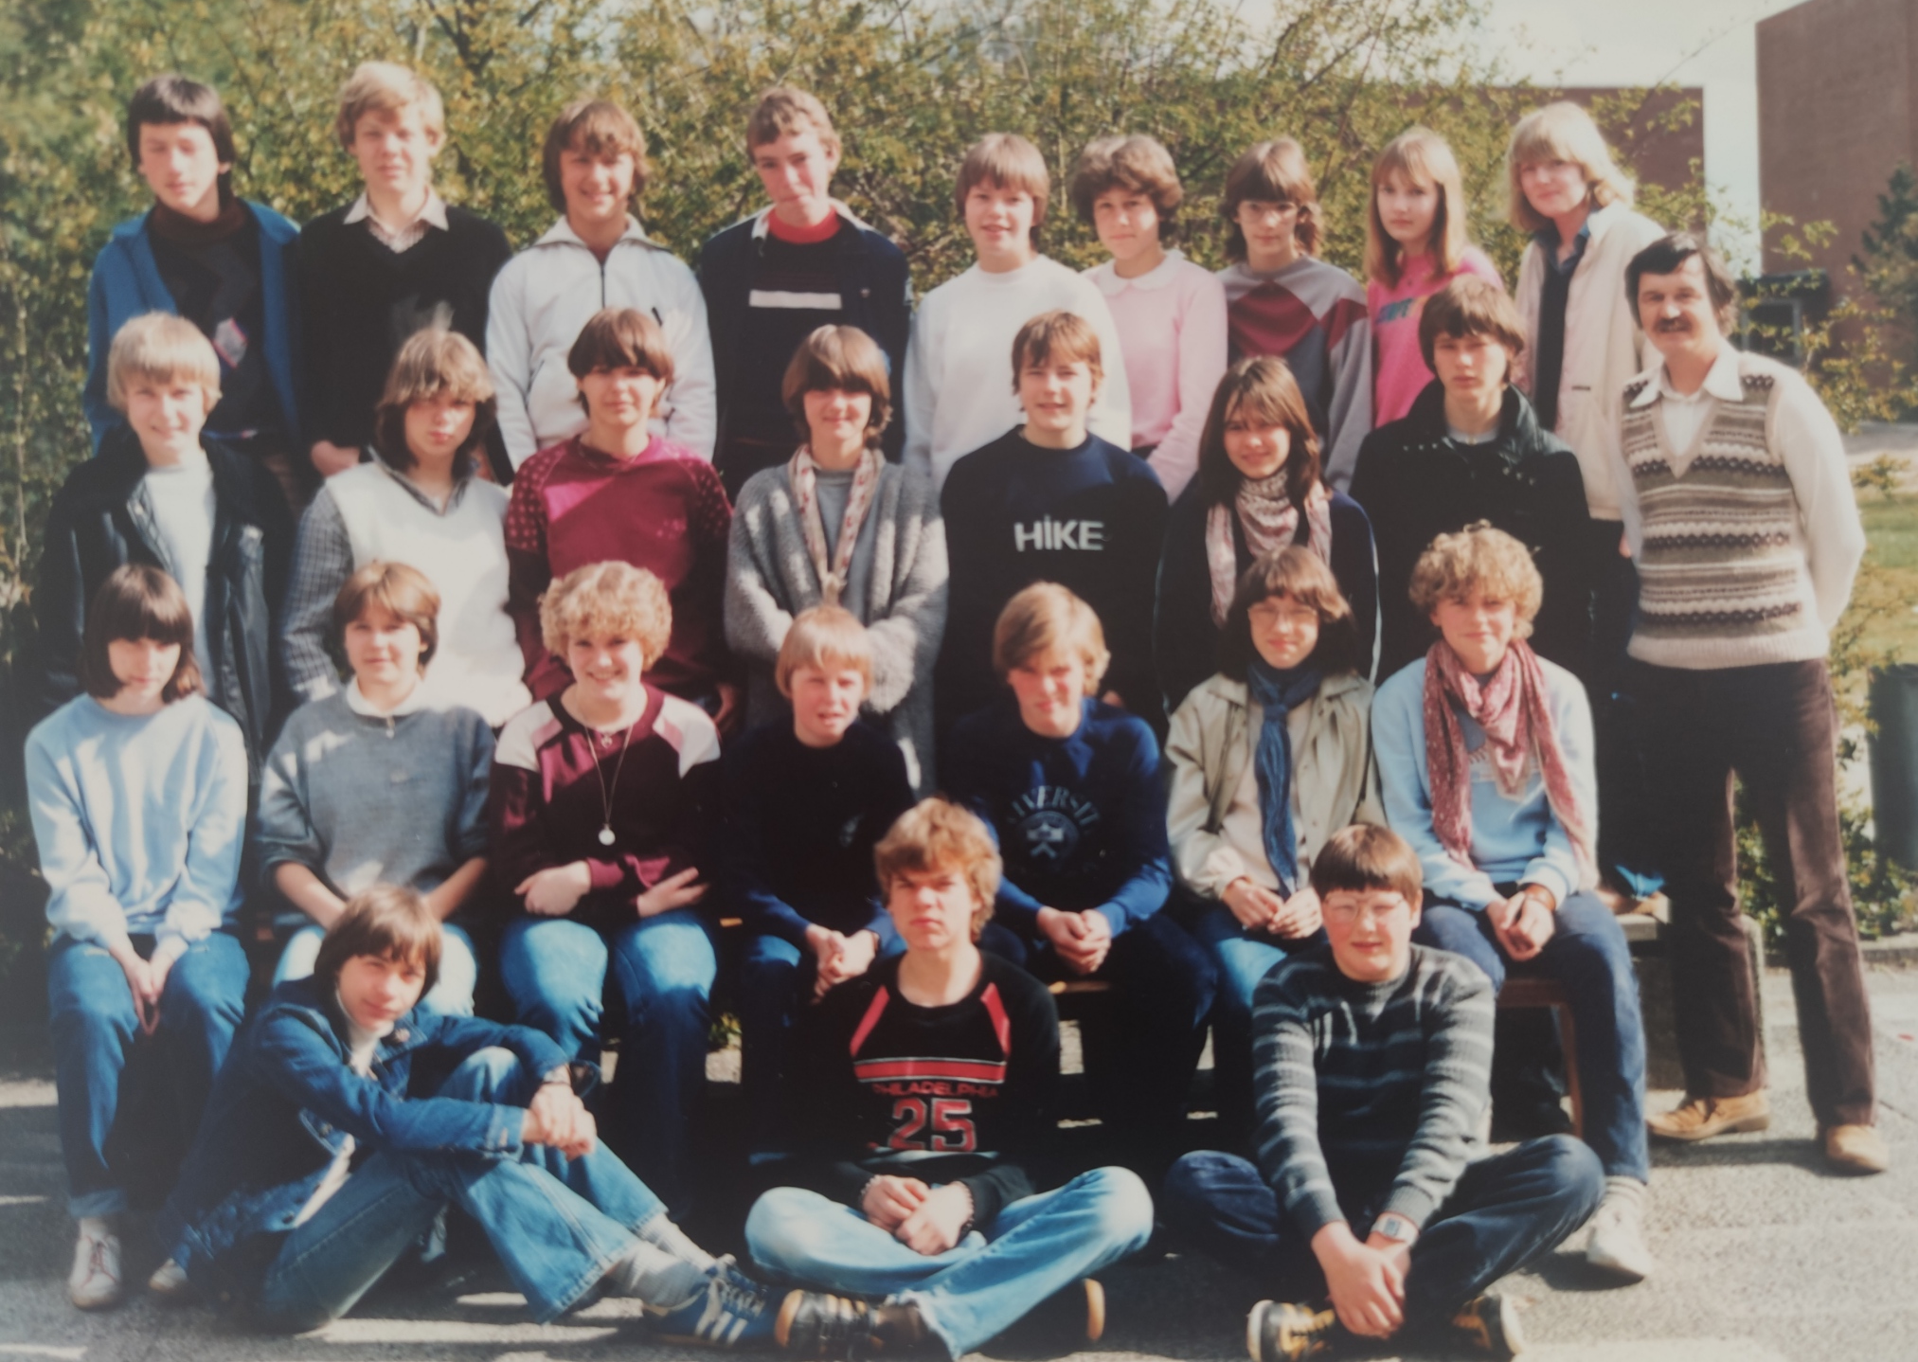
Les vetements
La mode n'était pas très différente de celle des années 80
Les jeans et les vestes en jean étaient particulièrement à la mode
Les vestes en cuir étaient également très populaires

Slide 9
coiffures et vêtements
beaucoup de coiffures se ressemblent
Les pulls molletonnés étaient souvent associés à des chemises
L'une des chaussures les plus populaires était la adidas allrounder

Slide 10
Merci pour votre attention!

